Slide 1
REGRESIE SI INTERPOLARE

Slide 2

Problema
Se da o multime de puncte. Sa se gaseasca o functie continua si diferentiabila care sa se “potriveasca” acestor puncte.
Abordari:
Se pune conditia ca graficul functiei sa treaca prin punctele date. Aceasta abordare se numeste interpolare.
Se pune conditia ca graficul functiei sa aproximeze cat mai bine punctele (adica graficul functiei sa treaca cat mai aproape de puncte. Aceasta abordare se numeste regresie.

Slide 3
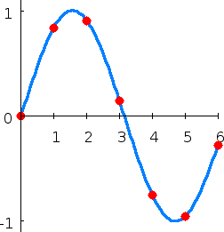

Interpolare

Slide 4
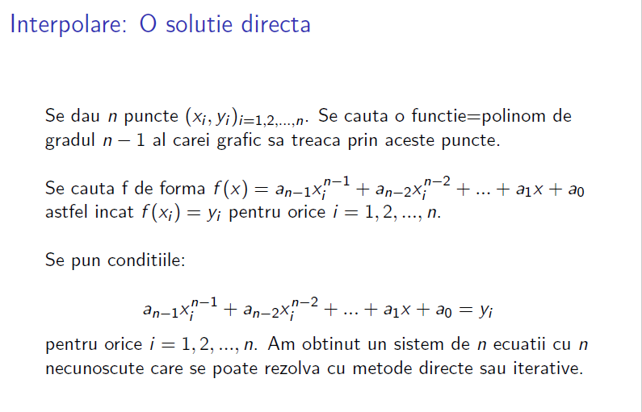

Slide 5
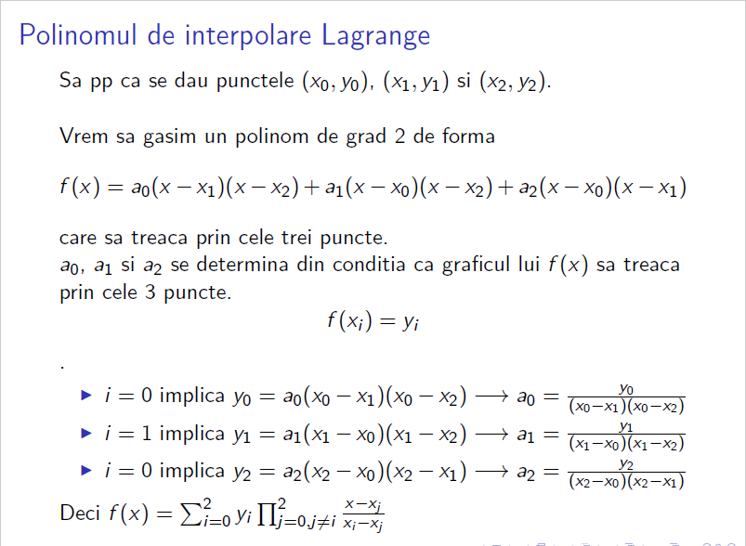

Slide 6
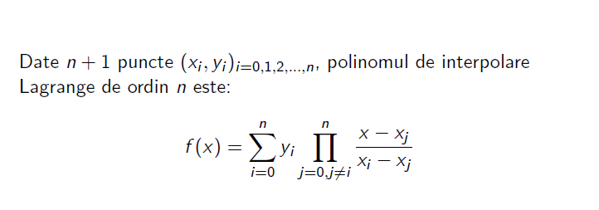

Slide 7
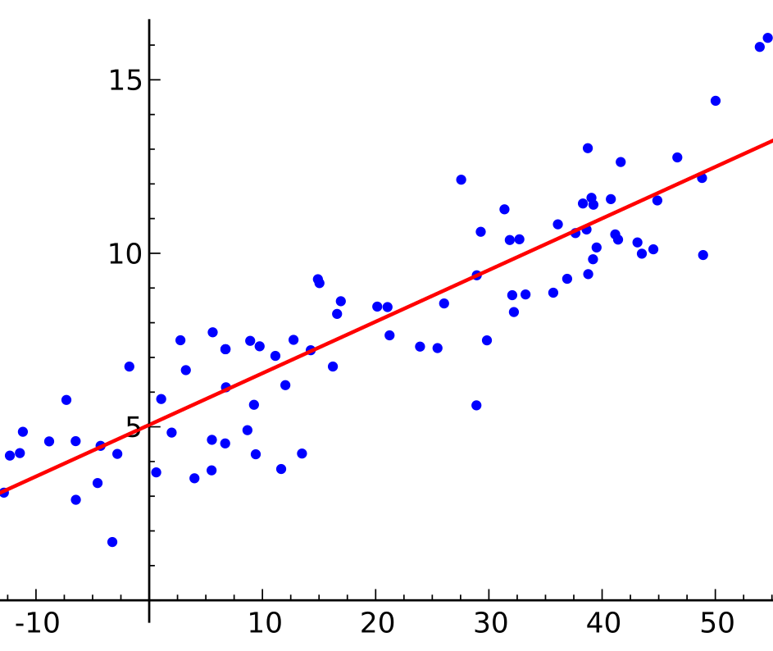
Regresie (liniara)

Slide 8
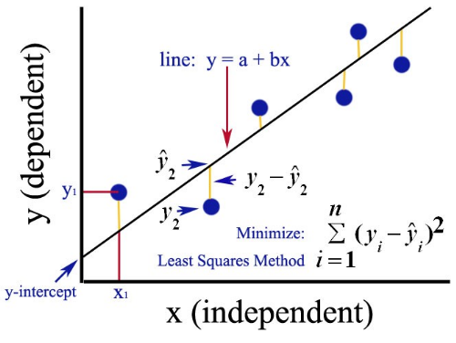
Regresia liniara
Date punctele(x₁,y₁), (x₂, y₂), …,(x_{n},y_{n}), cautam o functie simpla (polinom de grad I), f(x) = a+bx al carei grafic (dreapta y=a+bx) sa aproximeze cat mai bine punctele.
Vrem sa determinam a si b astfel incat dreapta
y=a+b x
sa aproximeze bine aceste puncte adica sa treaca suficient de aproape de puncte

Slide 9
Metoda celor mai mici patrate
Masuram distantele de la fiecare punct la punctul corespunzator de pe dreapta,
(x_{i}, y_{i}) -> (x_{i}, ŷ_{i} )
distanta = | y_{i -} ŷ_{i} | pt fiecare i=1,n
S= suma patratelor acestor distante
Cautam a si b astfel incat S sa fie minima.

Slide 10
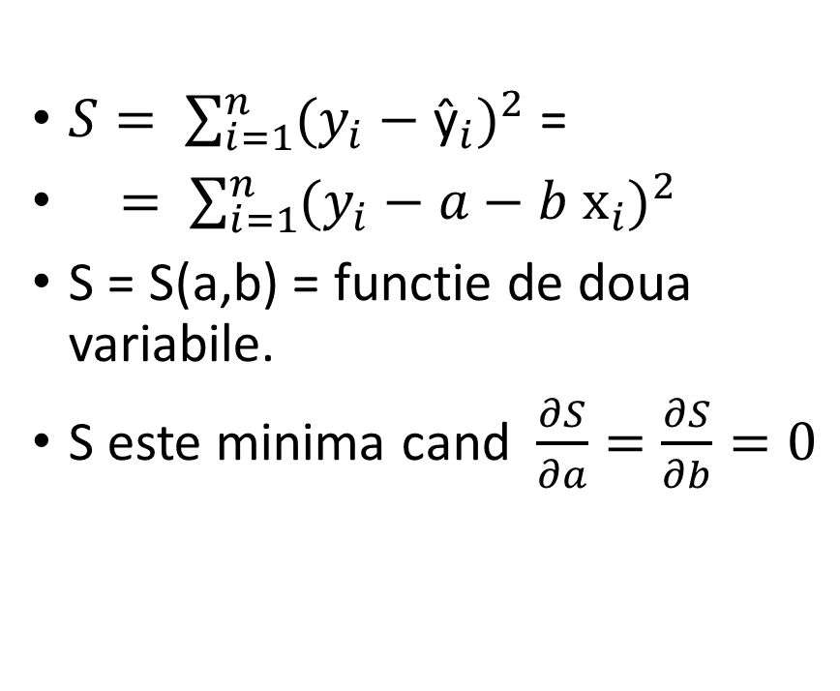

Metoda celor mai mici patrate
$S= \sum_{i=1}^{n}{{(y_{i}−{\text{ŷ}}_{i})}^{2}}$ =
$= \sum_{i=1}^{n}{{(y_{i}−a−b {\text{x}}_{i})}^{2}}$
S = S(a,b) = functie de doua variabile.
S este minima cand $\frac{∂S}{∂a}=\frac{∂S}{∂b}=0$
Se rezolva sistemul
$a∗n+b\sum{x_{i}= \sum{y_{i}}}$
$a∗\sum{x_{i}+b\sum{x_{i}^{2}}= \sum{x_{i}y_{i}}}$

Slide 11
Exercitiu
Se dau punctele (1, 0.4), (2, 1), (3, 1.1). Sa se gaseasca dreapta care aproximeaza cel mai bine aceste puncte.
Rezolvare:
Sistemul:
3a+6b=2.5
6a+14b=5.7
Y = 0.13333+0.35 x

Slide 12
Regresie liniara in MATLAB
function z = regres_lin (x, y)
A=[length(x) sum(x); sum(x) sum(x.^2)]
B=[sum(y); sum(x.*y)]
z=A\B
endfunction

Slide 13
EXEMPLU 1
Analiza relatiei dintre pretul unui apartament si suprafata lui intr-o zona dintr-un oras.
Estimarea pretului in functie de suprafata
Reformulare:
Se dau punctele (90,110), (45, 60), (75,80) reprezentand pretul versus suprafata unui apartament. Sa se estimeze pretul unui apartament cu suprafata de 60 m^2, folosind metoda celor mai mici patrate.
SUPRAFATA (m2) | PRET (mii Euro)
90 | 110
45 | 60
75 | 80
60 | ????

Slide 14
SUPRAFATA (m2) | PRET (Euro)
90 | 110000
45 | 60000
75 | 80000

Slide 15
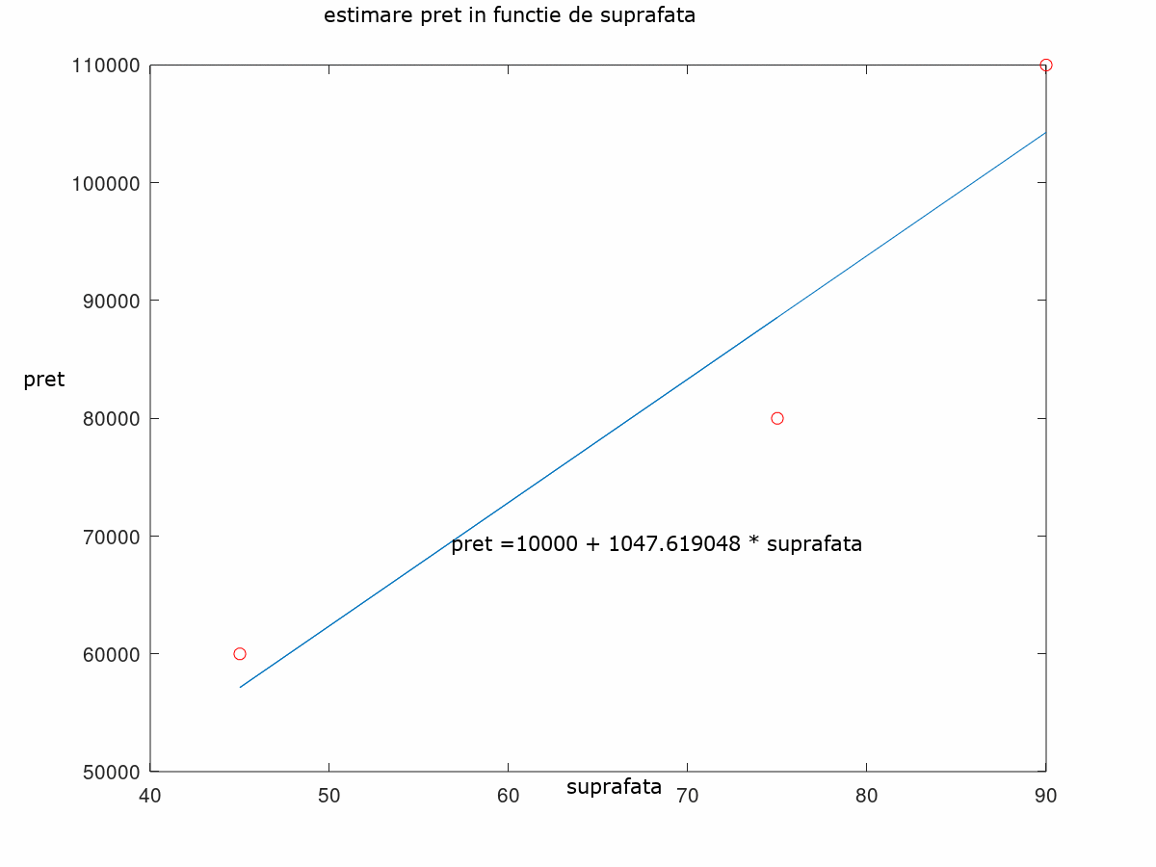

Slide 16
EXEMPLU 2
Analiza relatiei dintre greutatea unei persoane si inaltimea sa
Estimarea greutatii in functie de inaltime sau invers
Inaltime (cm) | Greutate (kg)
160 | 54
165 | 60
170 | 85
185 | 90

Slide 17
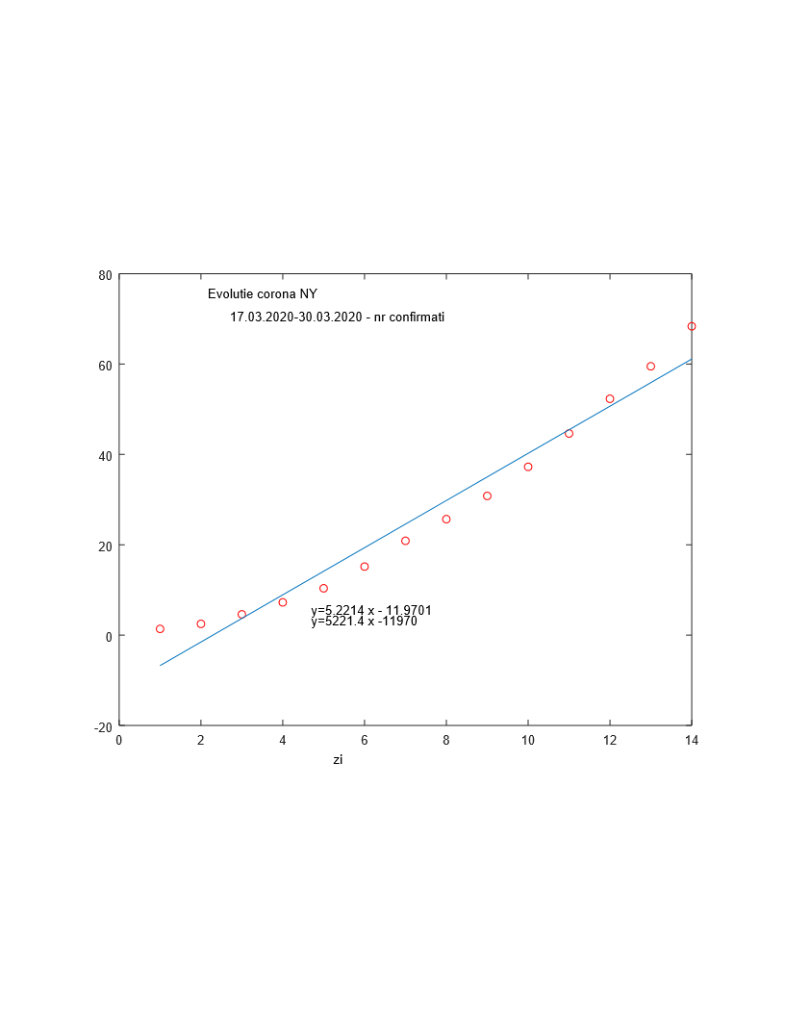
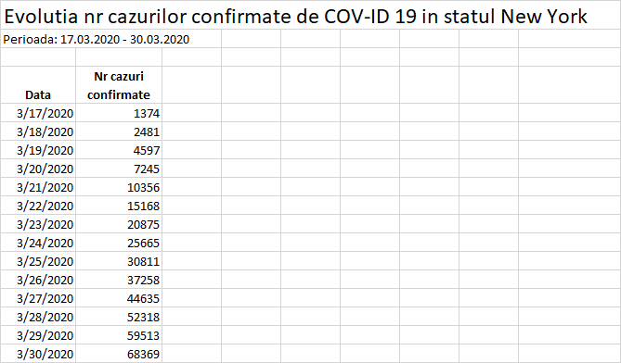
Exemplu – Regresie liniara
Notes:
Metoda celor mai mici patrate

Slide 18
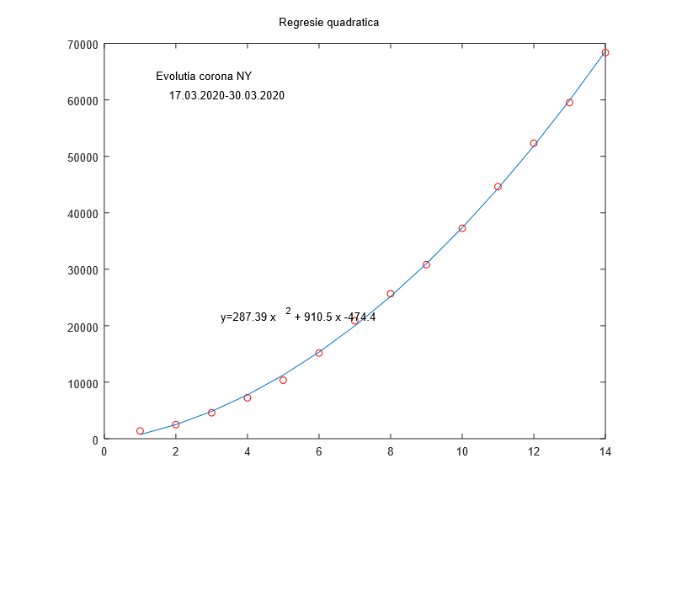
Regresie patratica

